Slide 1
Universidad para la Cooperación Internacional PROGRAMA MAESTRÍA EN ADMINISTRACIÓN DE PROYECTOS Ejemplo Gestión del Valor Ganado

Slide 2
Ejemplo/Caso de Gestión del tiempo-costo
Se trata de un pequeño proyecto de elaboración de un estudio de mercado
Se cuenta con la EDT (Estructura de Desglose del Trabajo)
Se cuenta con el cronograma (desarrollado en la sesión 1 de gestión del tiempo)
Se cuenta con el presupuesto (desarrollado en la sesión 2 de gestión del costo)
Se cuenta con un análisis preliminar de riesgo (desarrollado en la sesión 3 de gestión del valor ganado)
El ejercicio es una adaptación de un ejemplo del libro Administración Exitosa de Proyectos de Jack Gido y James Clements (ver bibliografía) con algunas variaciones

Slide 3
Caso Estudio de Mercado
El proyecto consiste en la elaboración de un estudio de mercado.
Se debe realizar en 135 días (según resultados de gestión del tiempo y riesgo preliminar se puede realizar en 149,49 días)
Se cuenta con $40.000,00 para realizarlo (según resultados de gestión del costo y riesgo preliminar se puede realizar por $44.570,80)
Se cuenta con 4 recursos para realizarlo (Susan, Steve, Andy y Jim) ✔
La jornada de trabajo a utilizar para el proyecto es de 5 días a la semana y 8 horas diarias ✔
El principal riesgo identificado es la posibilidad de un retraso en el proyecto, ya que la compañía tiene historial de retrasos en proyectos anteriores (se realizó un análisis PERT que generó un incremento en el tiempo de 140 a 149,49 días y de costo de $41.640,00 a $44.570,80 a una probabilidad del 84%)

Slide 4
EDT del proyecto
La elaboración de la EDT forma parte de la gestión del alcance. Para efectos de este ejemplo se asume que dicha EDT está completa y correcta
Notes:
EDT del proyecto del caso a desarrollar

Slide 5
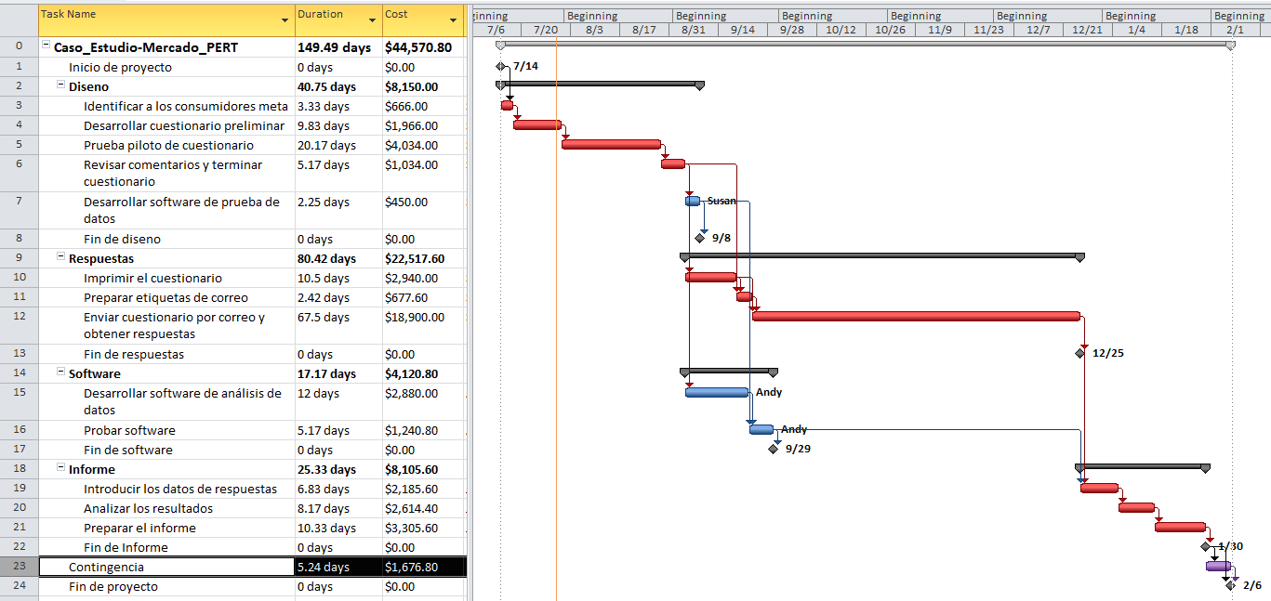
Cronograma y costo total
Obsérvese en el cronograma la duración incrementada a 149,49 días y el costo incrementa de $41.640,00 a $44.570,80

Slide 6
Escenario
Se asume que se finalizan el resto de procesos de planificación y se aprueba el plan de proyecto que incluye el cronograma y presupuesto indicados en las diapositivas anteriores
Se procede a salvar la línea base
Supóngase que el proyecto inicia su ejecución y que se hacen cortes de avance cada 15 días
Supóngase también que se realizará un análisis aproximadamente dos meses y medio despues de iniciado el proyecto

Slide 7
Situación planeada
Para iniciar es importante determinar cual debería ser la situación del proyecto a la fecha de análisis en caso de que se fuera ejecutando exactamente según el plan (lo que debería ser)
Obsérvese en la siguiente diapositiva cual debería ser el avance (Columna % Complete) del proyecto si se fuera exactamente según el plan
Obsérvese también el costo real (Columna Actual Cost) en el cual se debería haber incurrido para el producir el avance real que se debería llevar a la fecha y que debería corresponder con el valor planeado a dicha fecha
Según lo indicado el proyecto debería llevar un porcentaje de avance general de 40% (desglosado por actividad según los porcentajes indicados en cada actividad)
También según lo indicado el costo real (igual al valor planeado) del proyecto debería ser de $15.170,00
Todo lo anterior implica que si el proyeco fuera según lo planeado debería tener un PV = $15.170,00 = AC = EV

Slide 8
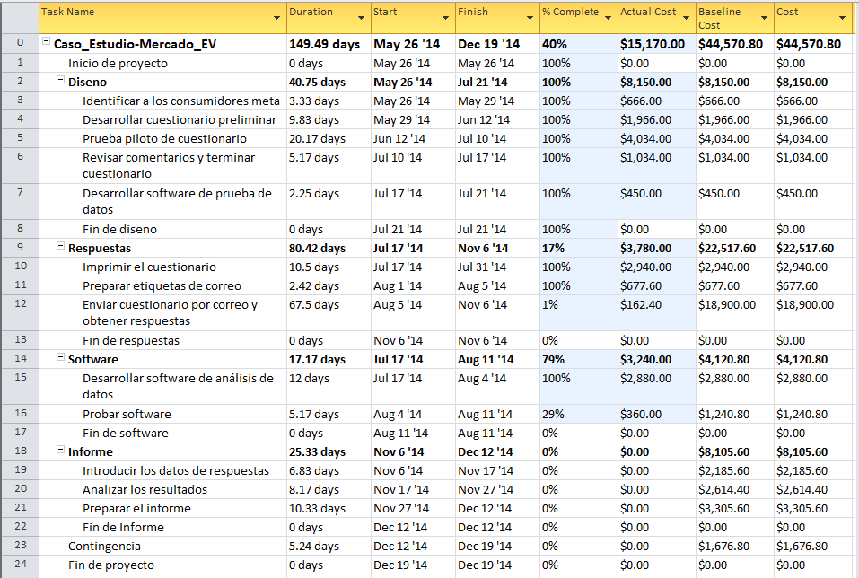
Situación actual - Costo

Slide 9
Situación actual - costo
Para realizar la evaluación a la fecha de análisis se procede a revisar cuales son los costos reales en los cuales se ha incurrido para el nivel de avance que se lleva a la fecha de análisis y se actualizan (ver columna Actual Cost)
De la columna Actual Cost se observa que a la fecha de análisis se ha incurrido en un gasto total de $15,290.00 que es el resultado del costo real de cada una de las actividades indicadas. Es decir el AC = $15,290.00
Nótese en la columna Baseline Cost el costo presupuestado que corresponde al valor planeado de cada actividad
Nótese por ejemplo que la tarea 3 Identificar consumidores meta tenía un valor planeado de $666,00 y su costo real fue de $700,00 (es decir que se gastaron $34,00 adicionales a lo planeado para completarla)
Nótese también la tarea 4 Desarrollar cuestionario preliminar que tenía un valor planeado de $1.966,00 y su costo real fue de $1.900,00 (es decir que se gastaron $66,00 menos de lo planeado para completarla)
Nótese en la columna Cost como se indica para cada actividad un costo que es igual a la suma del costo real (Actual Cost) más el costo presupuestado (Baseline Cost). ¿Sabe por que razón?

Slide 10
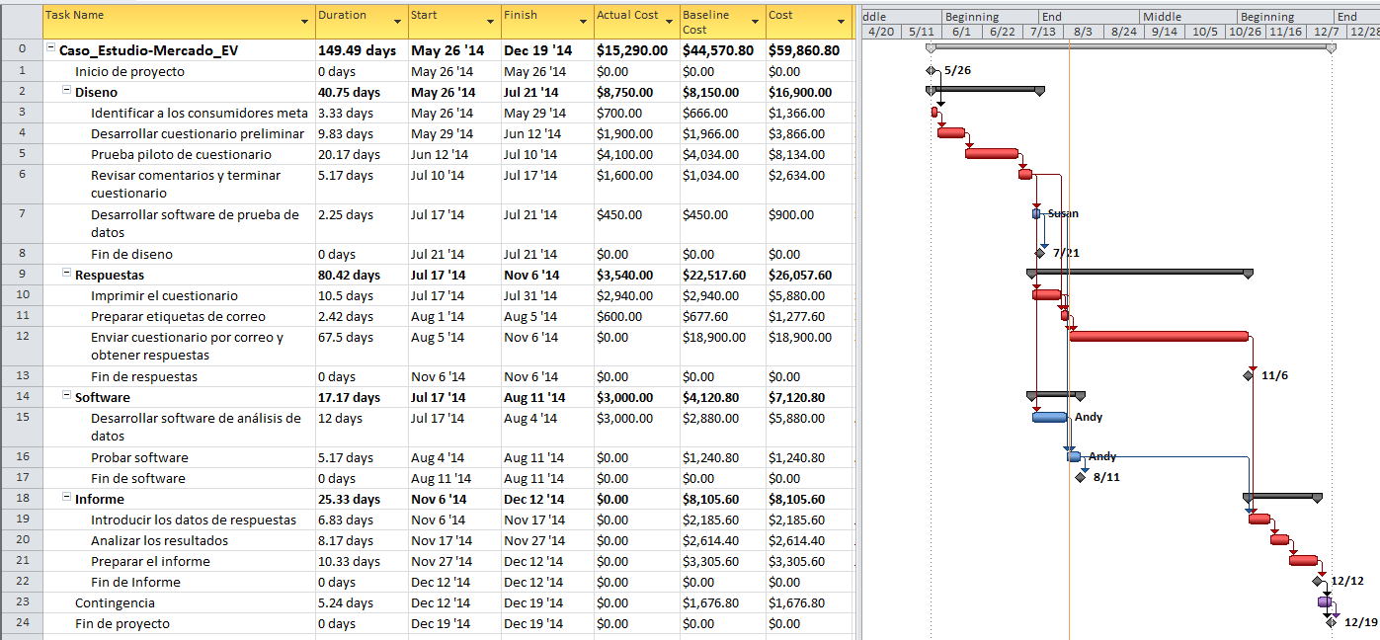
Situación actual - Costo
Inicio de proyecto
Fecha de análisis

Slide 11
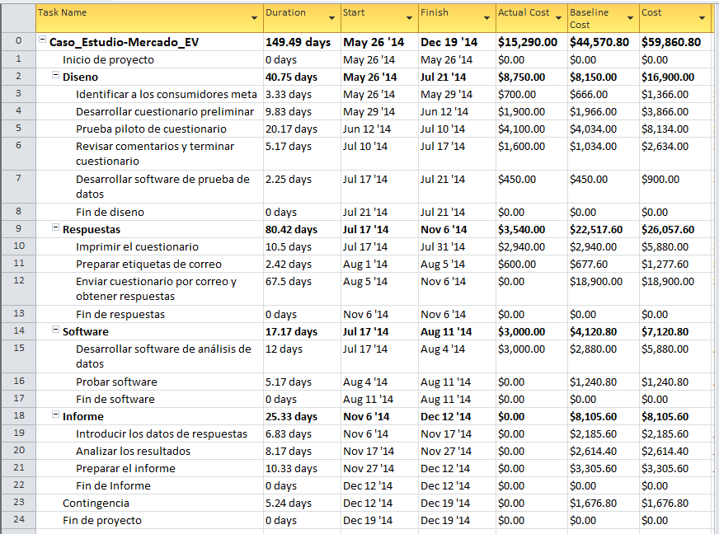
Situación actual - Costo

Slide 12
Situación actual – tiempo/avance
Para realizar la evaluación a la fecha de análisis se procede a revisar cual es el porcentaje de avance real de cada tarea (ver columna % Complete)
Nótese en la columna %Planned el porcentaje de avance planeado de cada tarea
Si se compara el porcentaje de avance real contra el porcentaje de avance planeado se observa que el proyecto debería llevar un 40% de avance y solo lleva un 34% de avance (ver avance tarea por tarea para determinar las tareas retrasadas)

Slide 13
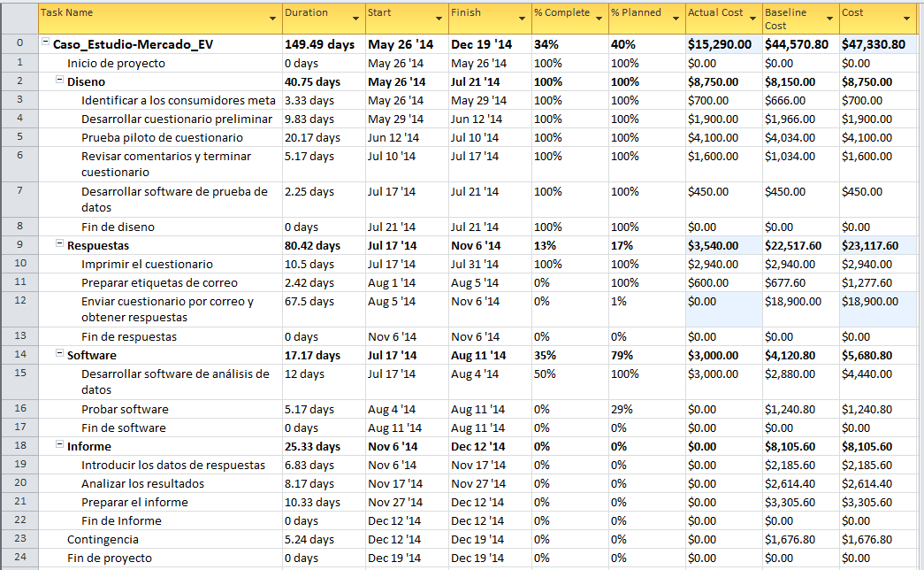
Situación actual – tiempo/avance

Slide 14
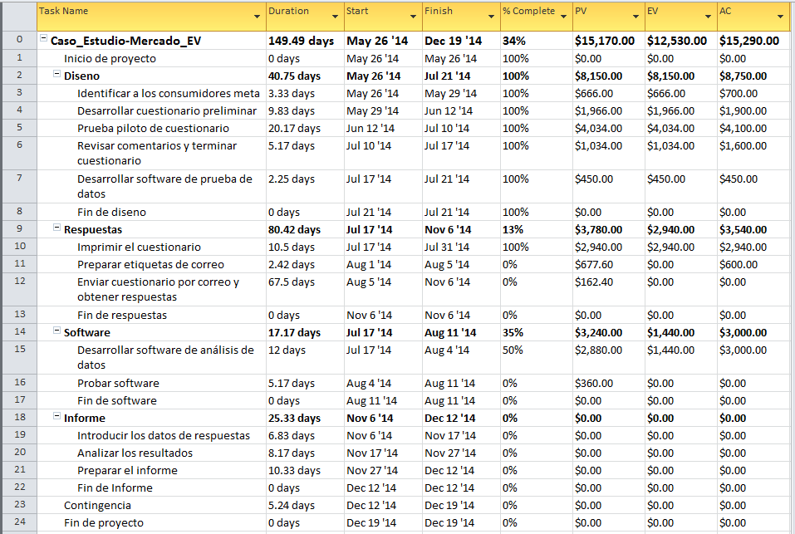
Situación actual – Valor Ganado

Slide 15
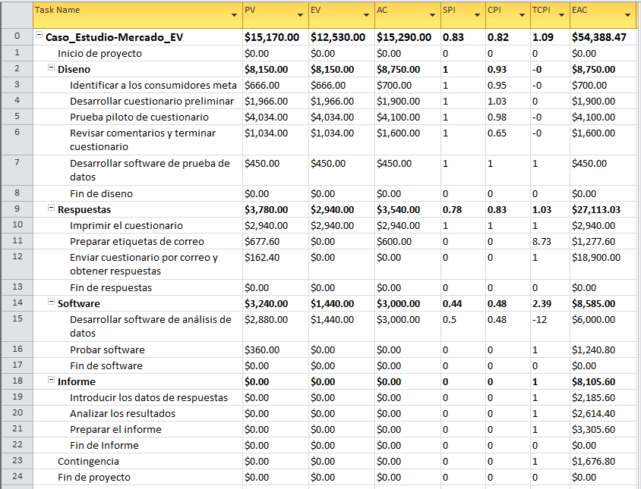
Situación actual – Valor Ganado

Slide 16
Diagnóstico mediante valor ganado
El proyecto va retrasado y con sobrecostos
De continuar con ese desempeño costará $54.388,47 en lugar de los $44.570,80 planeados y duraría 180,99 días en lugar de 149,49 días planificados

Slide 17
Bibliografía
Gido Jack, Clements James P. Administración de Exitosa de Proyectos. Segunda Edición. México: Internacional Thomson Editors, 2007.

Slide 18
Presentación elaborada con los aportes de los profesores:
Ing. Alvaro Mata Leitón, MAP, PMP, GPM-b
Ing. Carlos Brenes Mena, MAP, PMP, GPM-b
Ing. William Ernest Mondol, MAP, PMP

